Slide 1
전 통 시 장 현 황 분 석
제주도 내외국인 방문자 수와 시장 별 매출 간의 연관성
발표자 이 윤 지
Notes:
http://minheeblog.tistory.com/category/PPT

Slide 2
CONTENTS
01 02 03 04
문제 정의
분석 과정
분석 결과
참고자료 및 도구
제주도 관광객 수와 시장 별 매출 간의 연관성
데이터 병합
- barplot()
- 산점도 (plot)
- 소제목
- 소제목
Notes:
http://minheeblog.tistory.com/category/PPT

Slide 3
[ 문제 정의 ]
제주도 관광객 수와 시장 별 매출 간의 연관성
01
특정 시장의
일평균 수치
제주
전통시장
내국인
외국인
제주를 방문하여 전통시장에서 쇼핑하는 내국인과 외국인들이
특정 시장에서의 일평균 매출액에 얼마나 영향을 미치는 지 찾고자 함
MINHEEBLOG
Notes:
http://minheeblog.tistory.com/category/PPT

Slide 4
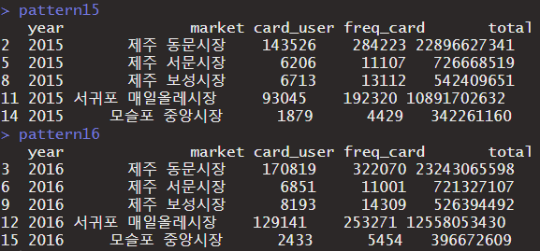
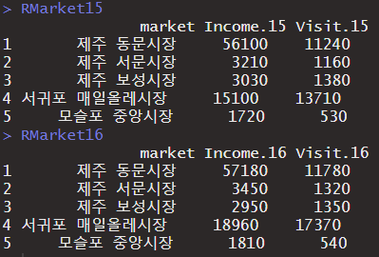
[ 분석 과정 ]
제주도 관광객 수와 시장 별 매출 간의 연관성
02
데이터 전처리 및 병합
“ 제주특별자치도_시장별소비패턴현황_2014~2016 .csv“을 pattern 변수에 대입하여 2015년과 2016년으로 분리하여 데이터 정리
시장 데이터를 excel로 정리하여 market 변수에 입력한 후 특정 시장들만 추출하여 'Rmarket 변수 생성.
그 후 2015년과 2016년을 나누어 데이터 저장
Notes:
http://minheeblog.tistory.com/category/PPT

Slide 5
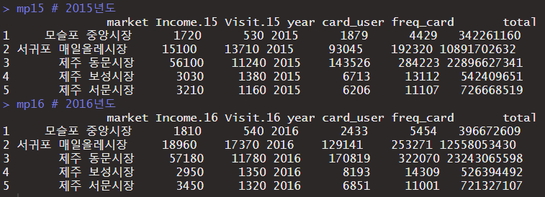
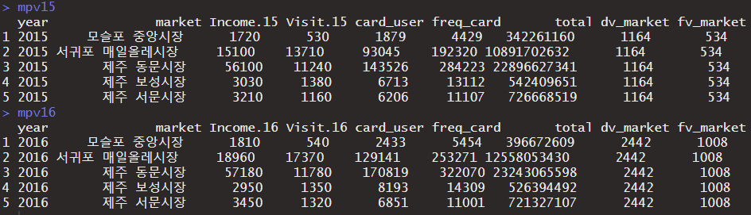
[ 분석 과정 ]
제주도 관광객 수와 시장 별 매출 간의 연관성
02
데이터 전처리 및 병합
RMarket15와 RMarket16을 각각 pattern15와 pattern16과 병합 시켜
mp15와 mp16 데이터 셋을 완성시킴
mp15와 mp16에
dv_market
( 내국인 시장방문객 수) 와
fv_market
(외국인 시장방문객 수) 를 추가함
Notes:
http://minheeblog.tistory.com/category/PPT

Slide 6
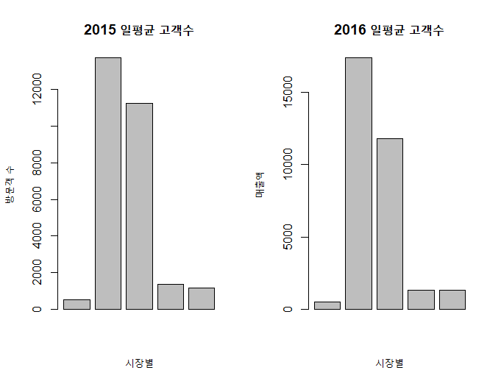
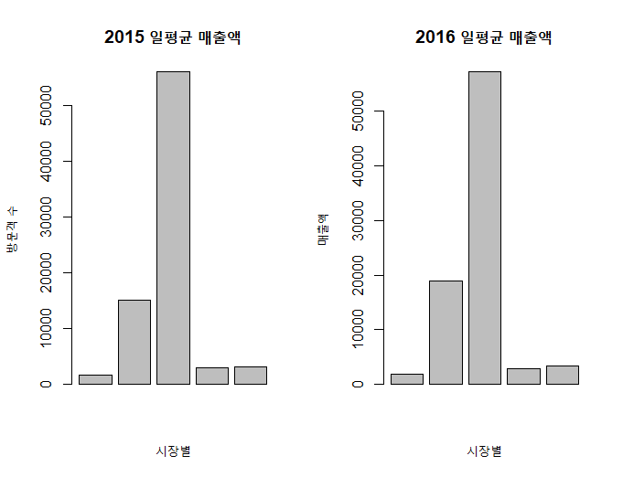
[ 분석 결과 ]
제주도 관광객 수와 시장 별 매출 간의 연관성
03
“ ”
2015 – 2016 일평균 고객수와 매출액
Pattern15와 pattern16 데이터 셋에 있는 값들을 barplot()을 사용하여 출력
시장별로 데이터를 한 눈에 비교할 수 있음.
(시장 순서 : 제주 동문시장, 제주 서문시장, 제주 보성시장, 서귀포 매일올레시장, 모슬포 중앙시장)
MINHEEBLOG
Notes:
http://minheeblog.tistory.com/category/PPT

Slide 7
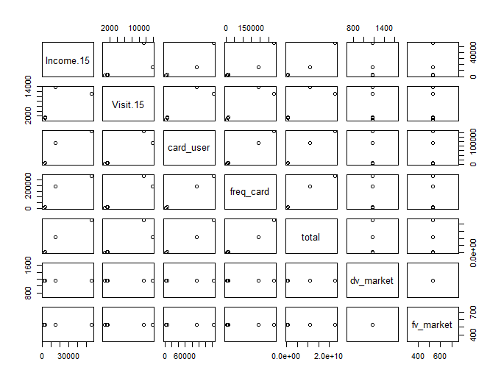
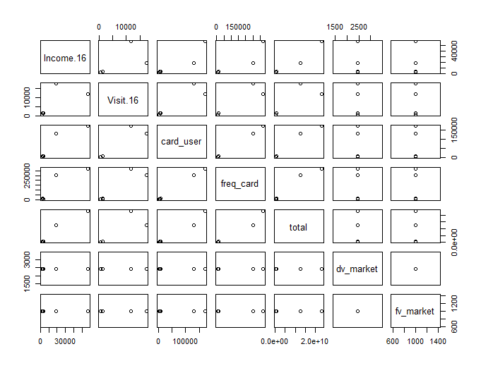
[ 분석 결과 ]
제주도 관광객 수와 시장 별 매출 간의 연관성
03
“ ”
산점도 : Plot(mpv15)
mpv15와 mpv16의 Income 데이터가 다른 변수들에 비해 큰 값이고,
dv_market과 fv_market의 값이 중복적으로 들어갔기 때문에
산점도가 예상과는 다른 방향으로 출력됨
MINHEEBLOG
Notes:
http://minheeblog.tistory.com/category/PPT

Slide 8
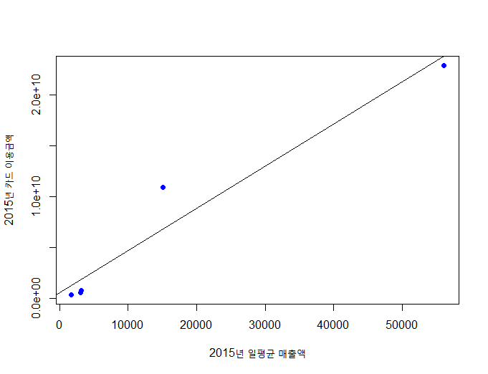
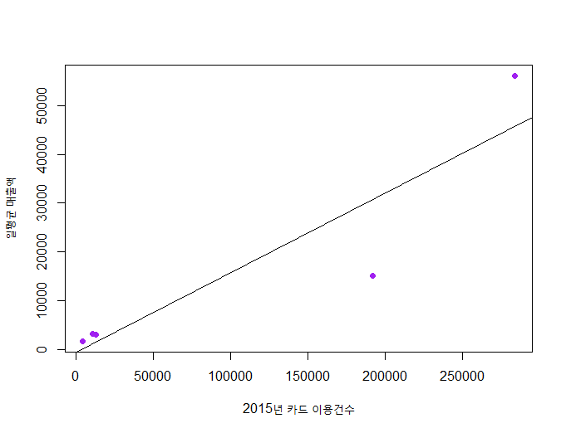
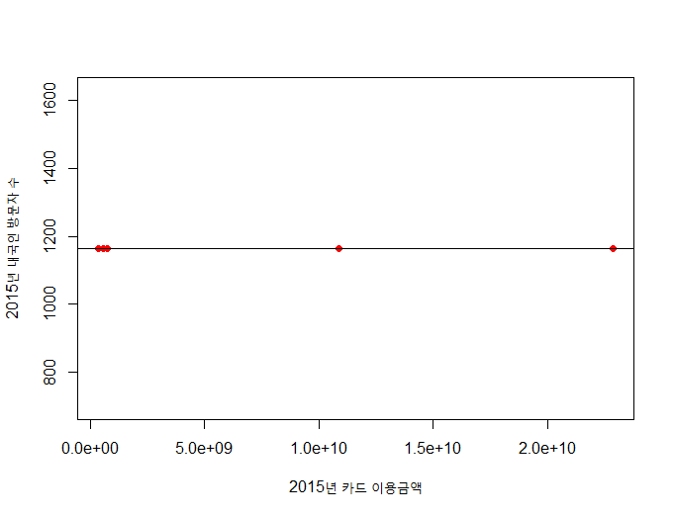
[ 분석 결과 ]
제주도 관광객 수와 시장 별 매출 간의 연관성
03
“ ”
산점도
FAIL
MINHEEBLOG
Notes:
http://minheeblog.tistory.com/category/PPT

Slide 9
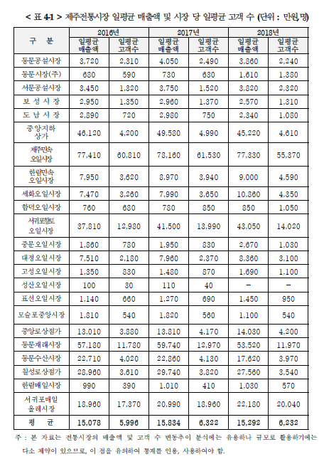
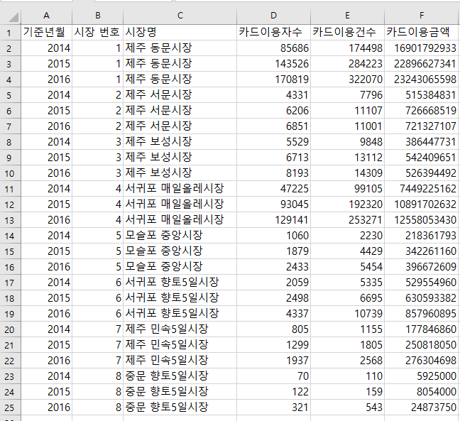
[ 참고자료 및 도구 ]
제주도 관광객 수와 시장 별 매출 간의 연관성
04
참고 자료
: 사용한 데이터들
[그림]
좌 : 제주특별자치도_시장별소비패턴현황_2014~2016 , 통계청
우 : 제주지역 전통시장 매출동향 조사(2017,2018), 온나라 정책연구
Excel File : 내국인 제주여행 쇼핑장소, 외국인 제주여행 쇼핑장소 ( 통계청 )
MINHEEBLOG
Notes:
http://minheeblog.tistory.com/category/PPT

Slide 10
제주도 관광객 수와 시장 별 매출 간의 연관성
THANK
YOU
발 표 자 이 윤 지
Notes:
http://minheeblog.tistory.com/category/PPT

